Slide 1
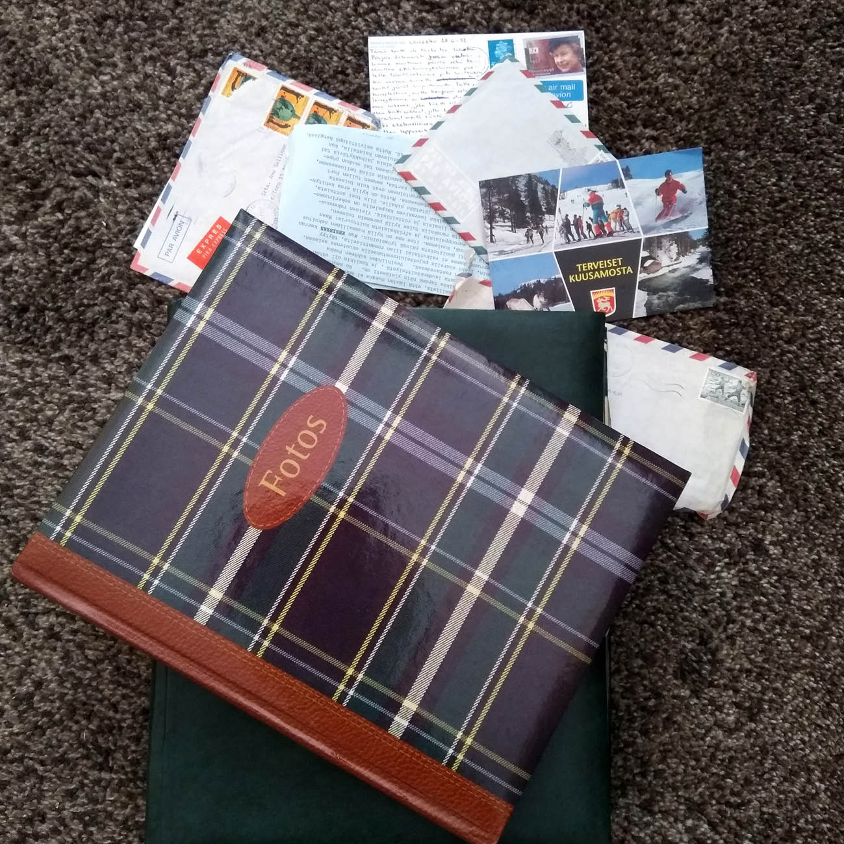
OMA HISTORIA
OMA HISTORIA
1

Slide 2
Tyhjä taulukko, sivut 2 ja 3
2
3

Slide 3
Tyhjä taulukko, sivut 4 ja 5
4
5

